Slide 1


Programación Orientada a Objetos Control de versiones - Git - Github
Ing. Facundo Martín
Mag. Ing. César Omar Aranda
Ingeniería en Mecatrónica
Notes:
‹#›

Slide 2

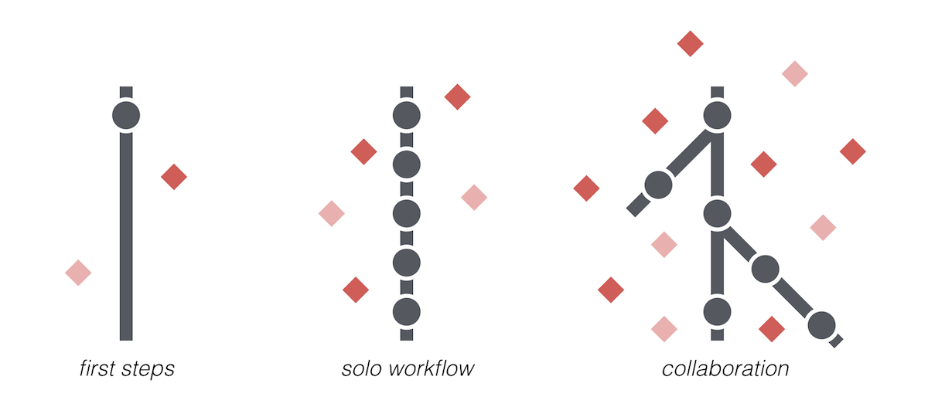
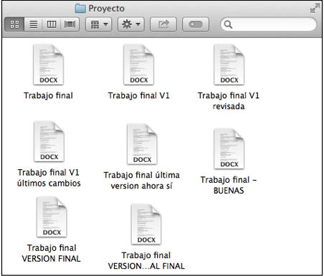
Control de versiones
Falta de historial de cambios
Dificultad para revertir cambios
Pérdida de trabajo
Múltiples versiones de un mismo archivo
Dificultades para trabajar en equipo
Notes:
‹#›

Slide 3
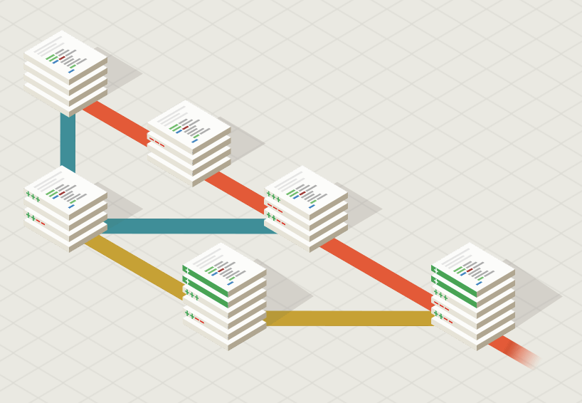
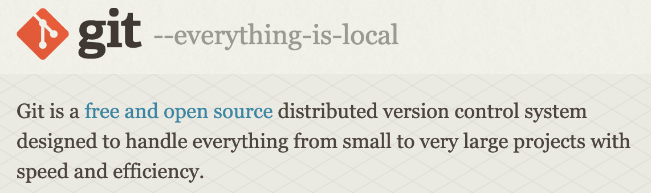
Control de versiones - Git
¿Qué es Git?
Sistema de control de versiones que se usa de manera local para registrar y gestionar los cambios en los archivos de un proyecto.
Permite:
Registrar cada cambio en tu código.
Volver a versiones anteriores.
Trabajar en paralelo en diferentes partes del proyecto (ramas).
Notes:
‹#›

Slide 4

Git - Conceptos básicos
Repositorio: Es el lugar donde se guarda el historial de cambios de tu proyecto.
Commit: Es un "snapshot" de los cambios en el proyecto en un momento determinado. Sirve para registrar avances.
Branch (rama): Es una "línea" separada de desarrollo. Permite trabajar en nuevas funcionalidades sin afectar la versión principal.
Notes:
‹#›

Slide 5

Github - Conceptos básicos
Plataforma online para almacenar, compartir y colaborar en proyectos que usan Git.
Permite:
Almacenar proyectos en repositorios remotos.
Trabajar de manera colaborativa con otros usuarios.
Revisar y aprobar cambios.
Funciona como una red social de código: puedes seguir proyectos, contribuir, y aprender de otros.
Notes:
‹#›

Slide 6
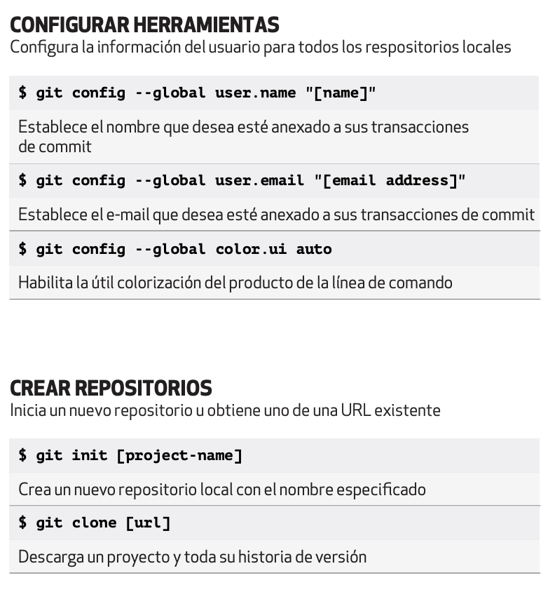
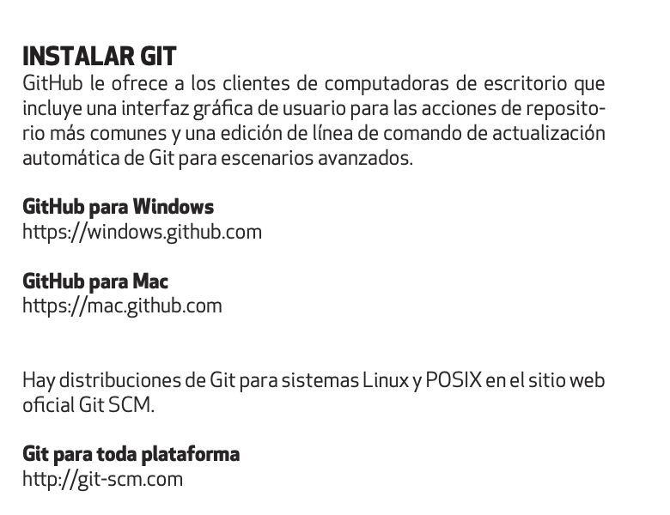
Git - Github - Primeros pasos
Instalar https://github.com/git-guides/install-git
Configurar git local
Crear cuenta https://github.com/login
Notes:
‹#›

Slide 7
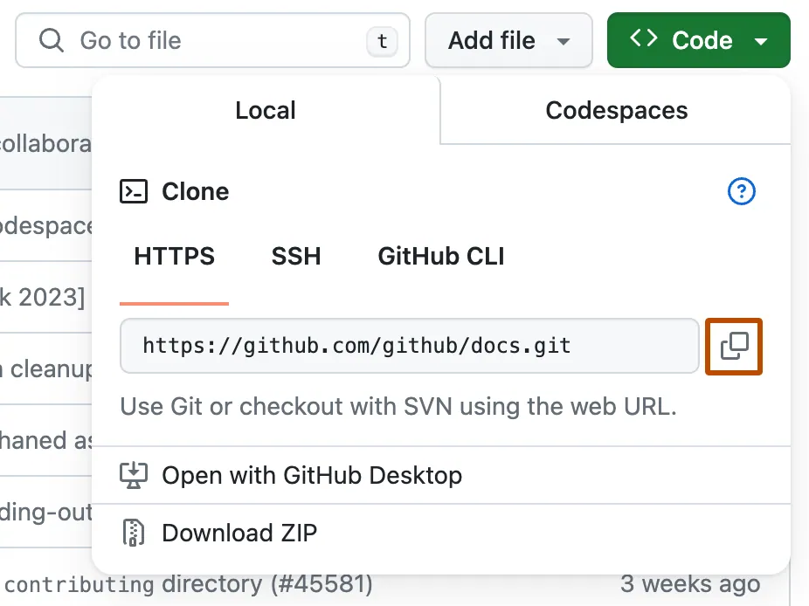
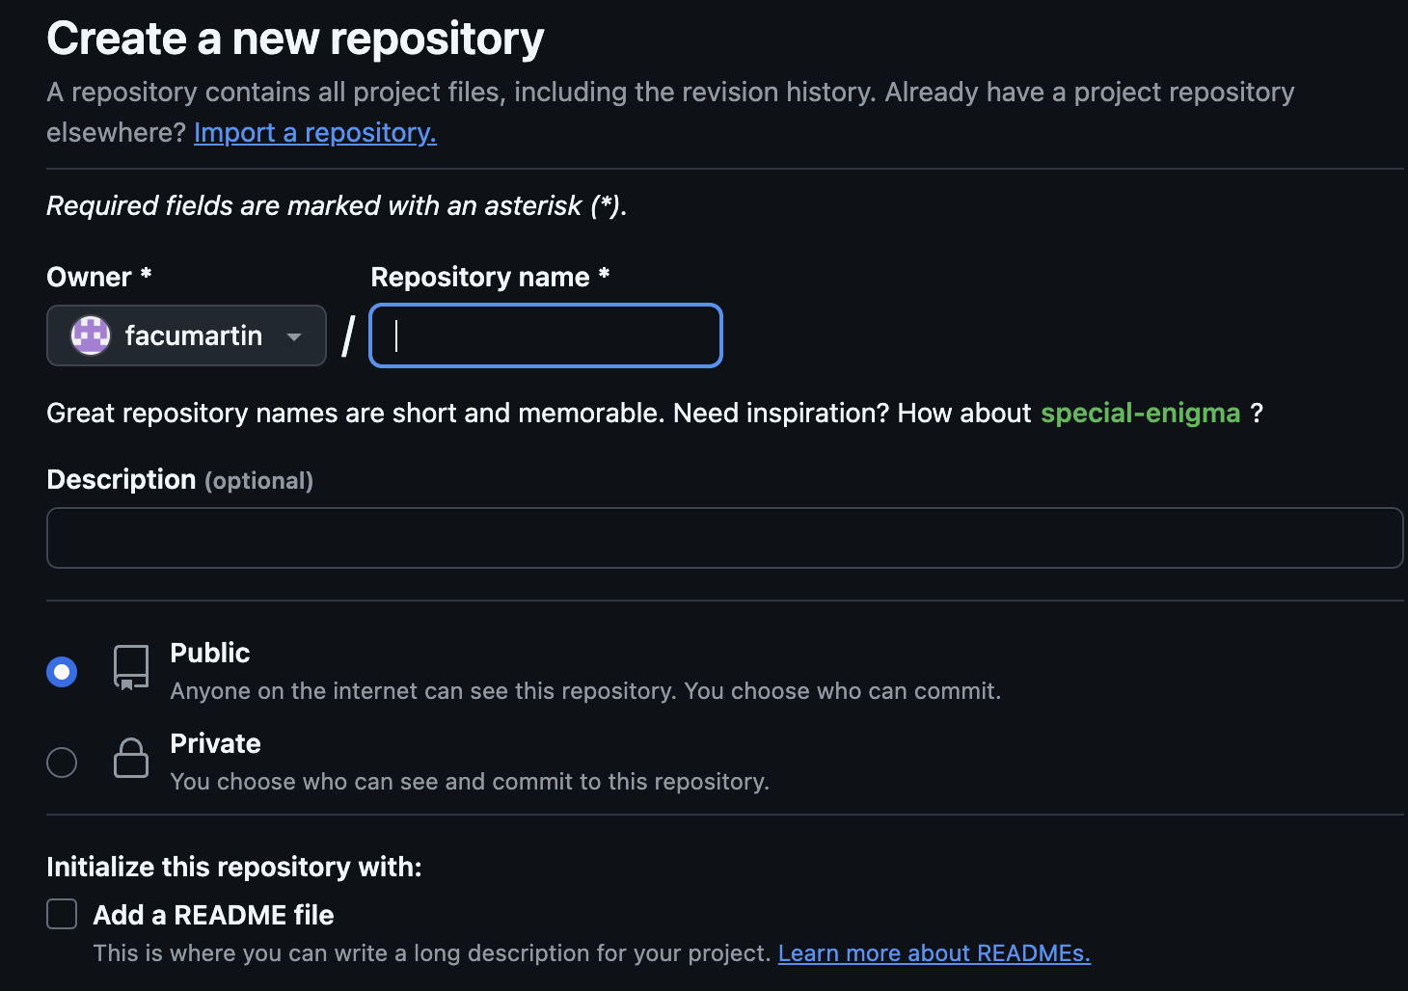
Github - Crear/Clonar repositorio
Notes:
‹#›

Slide 8
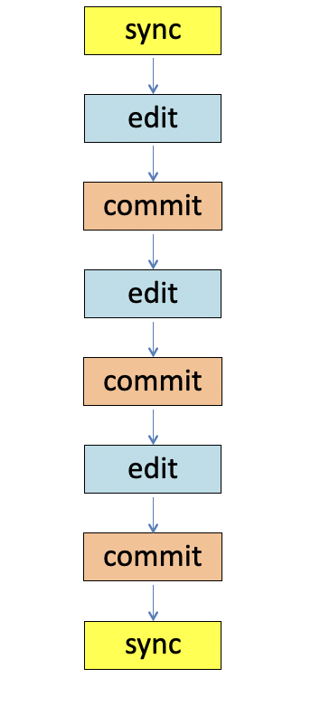
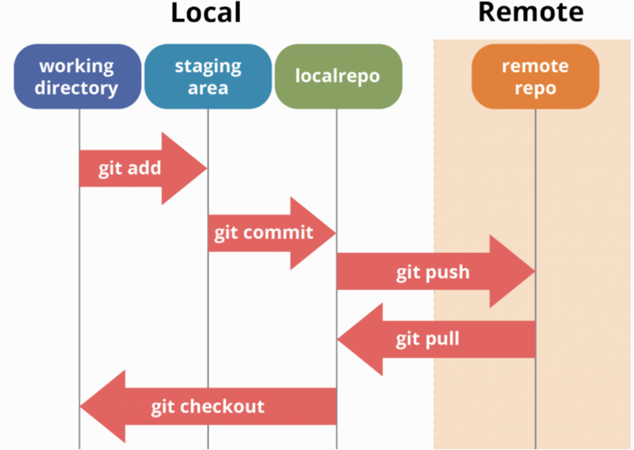
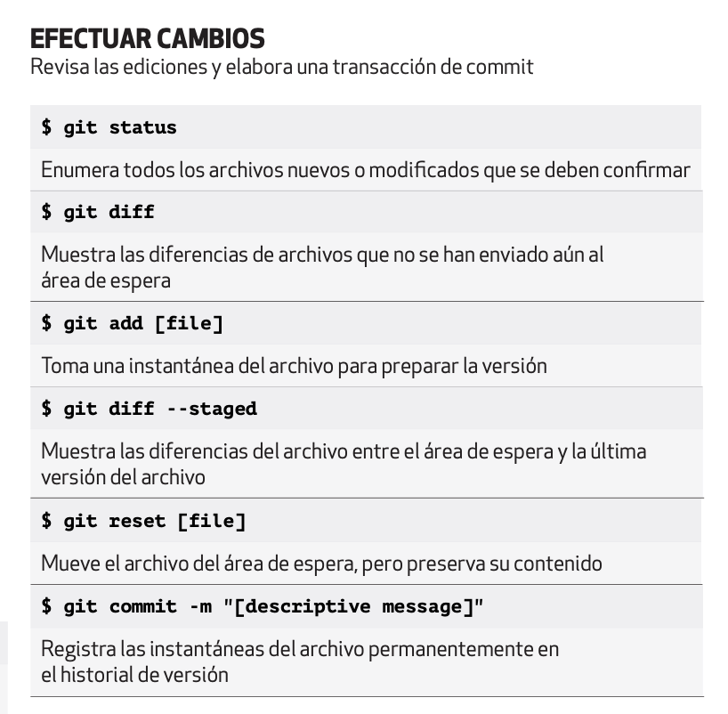
Git - Github - Flujo de trabajo
Crear un repositorio (git init)
Agregar cambios al área de preparación (git add)
Hacer un commit (git commit)
Subir los cambios a GitHub (git push)
Notes:
‹#›

Slide 9
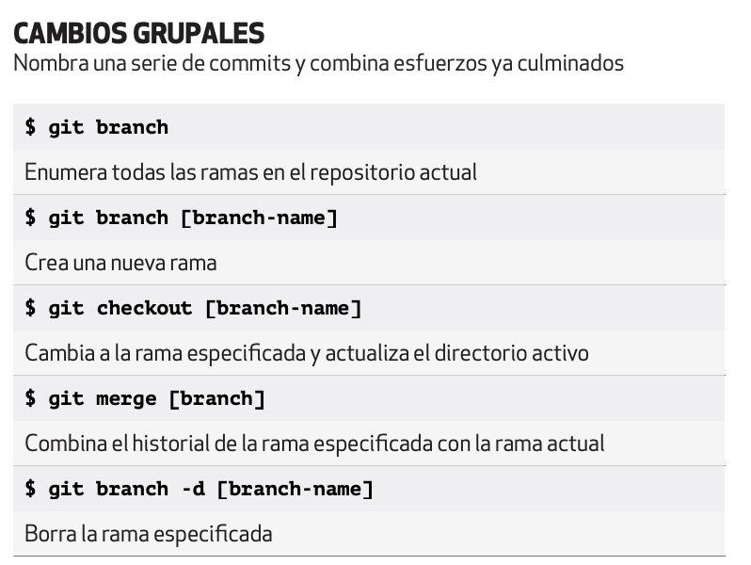
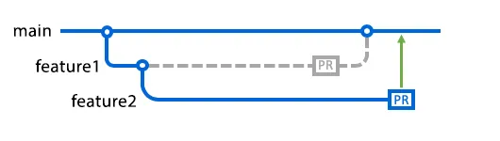
Git - Github - Ramas
Notes:
‹#›

Slide 10
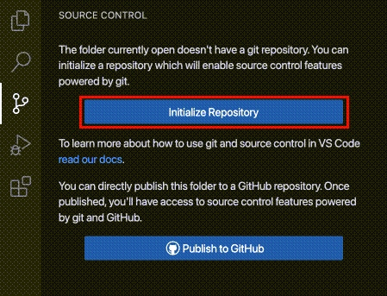
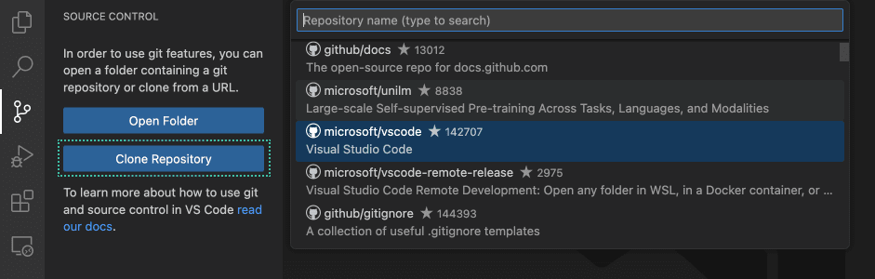
Git - Github - VS Code
Notes:
‹#›

Slide 11
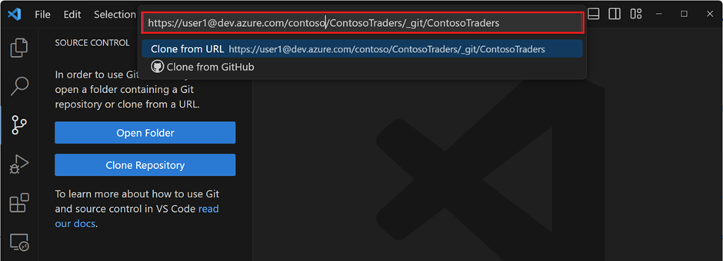
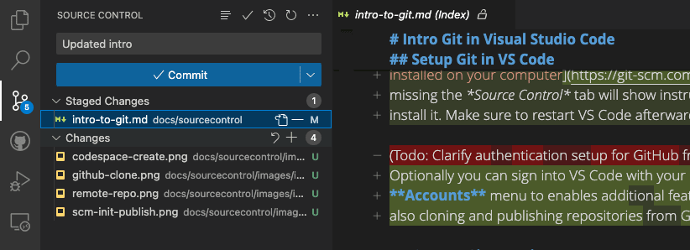
Git - Github - VS Code
Notes:
‹#›

Slide 12
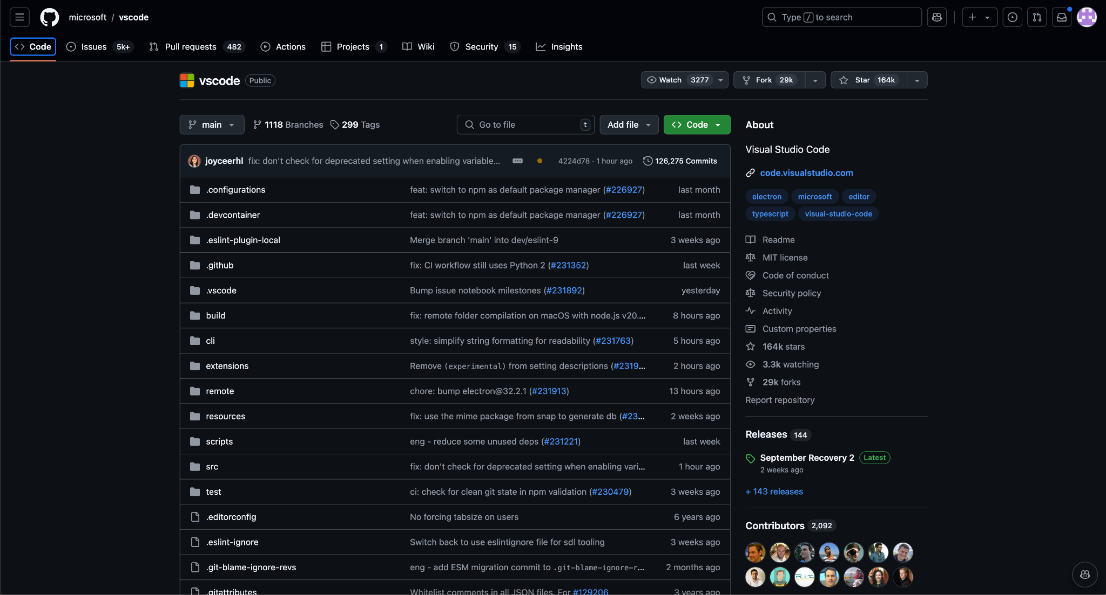
Github - Ejemplo repositorio vscode
Notes:
‹#›

Slide 13
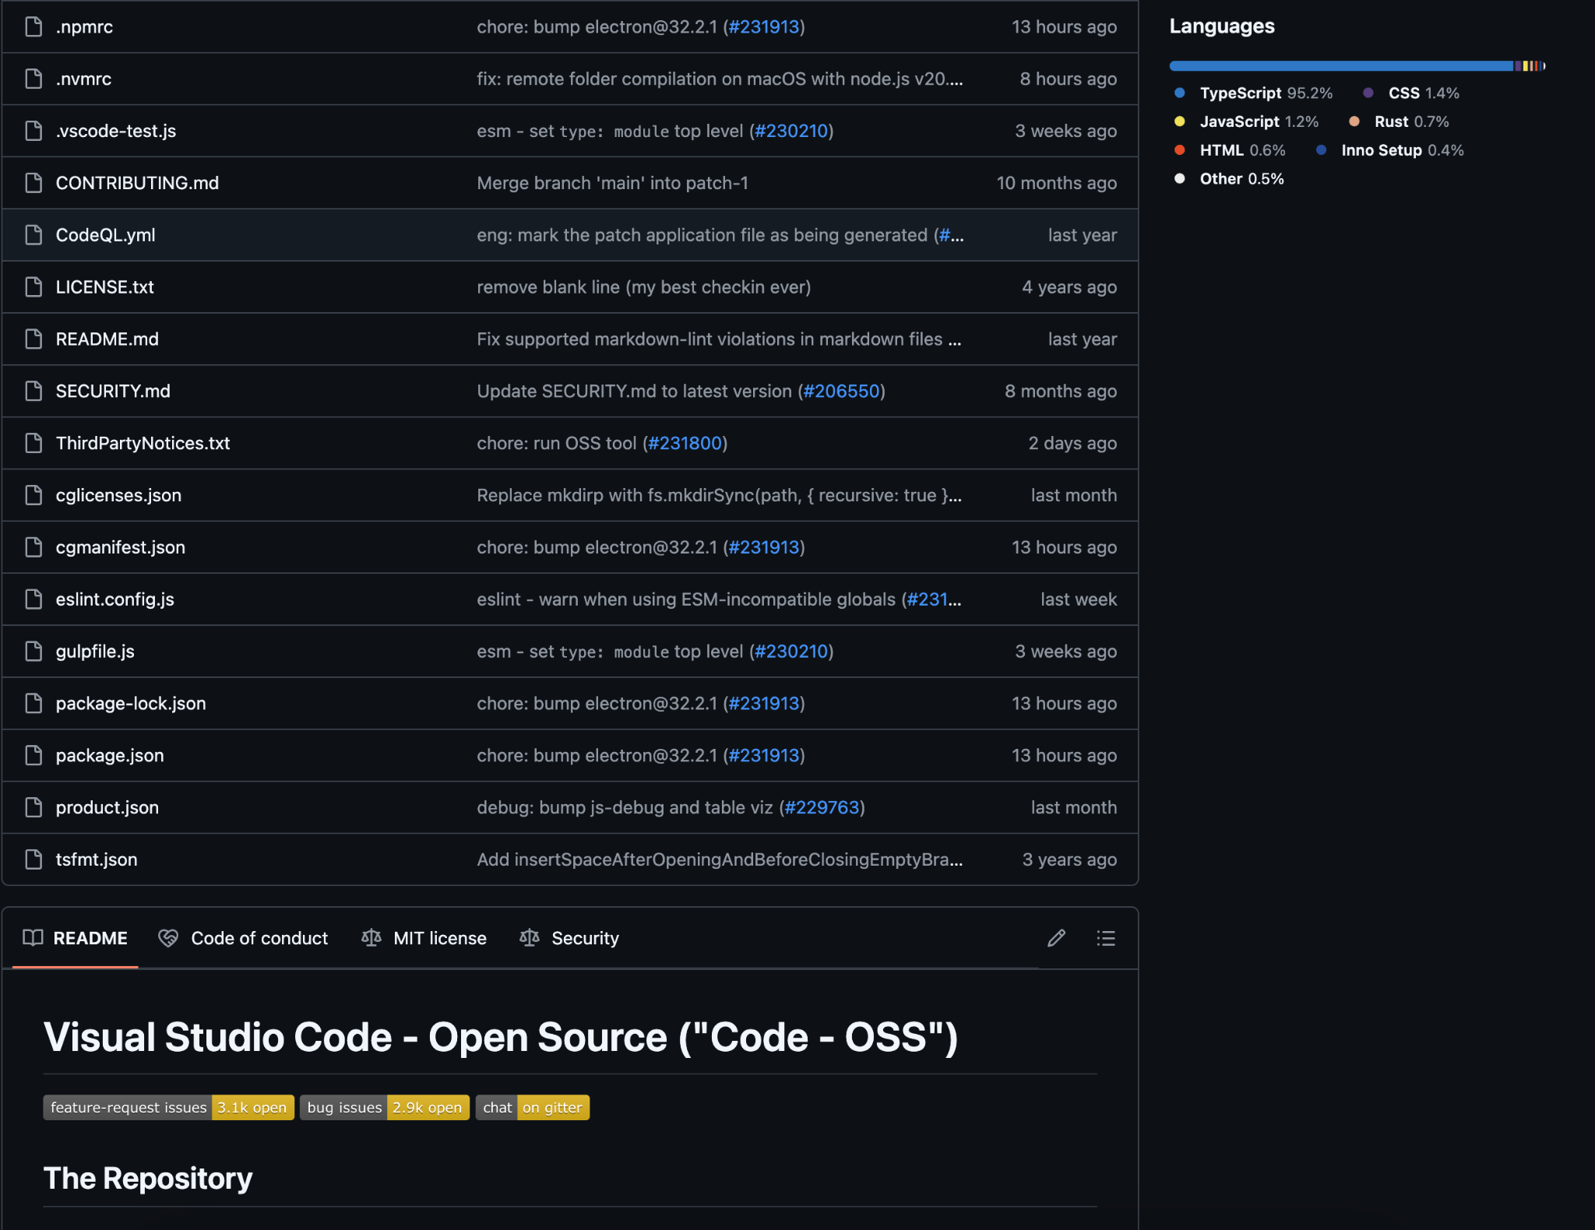
Github - Ejemplo repositorio vscode
Notes:
‹#›

Slide 14
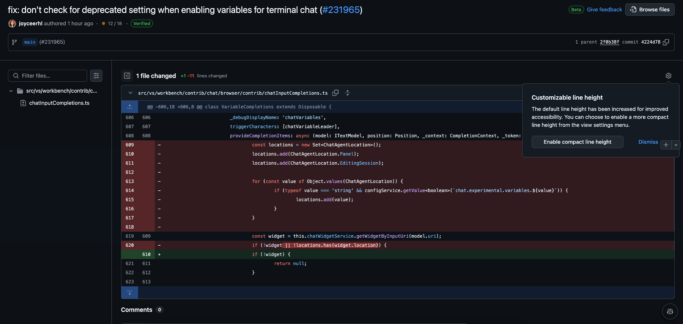
Github - Ejemplo repositorio vscode
Notes:
‹#›

Slide 15
Fuente
https://training.github.com/
https://code.visualstudio.com/docs/sourcecontrol/intro-to-git
https://git-scm.com/
https://docs.github.com/es
Notes:
‹#›

